Slide 1
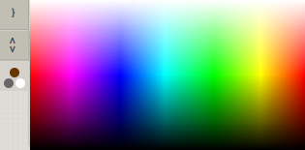
(255,209,138)
255 < 209 + 138
Tidak Cukup Merah
(253,77,38)
253 > 77 + 38
Cukup Merah
(+255,+255,+255)
(+0,+0,+0)
(-255,-255,-255)
(0,0,255) (0,255,255) (0,255,0) (255,255,0) (255,0,0) (255,0,255) (0,0,255)

